Slide 1
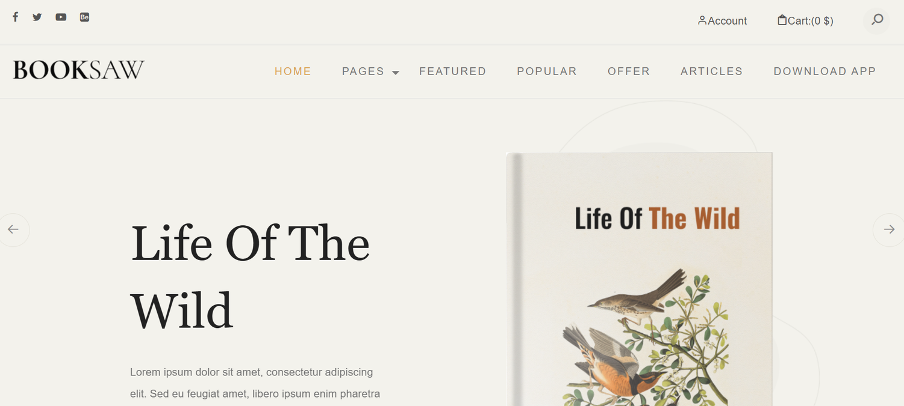
Báo cáo giữa kì
Accessibility testing (WCAG cơ bản) + checklist + đề xuất fix.
GVHD: Th.S Phạm Trọng Huynh
Người trình bày: Nguyễn Phú Thọ - Lớp CNPM2
Web testing: BookSaw

Slide 2


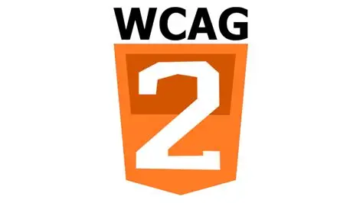

Mục tiêu dự án
Vấn đề: Khả năng tiếp cận (Accessibility) không chỉ nằm ở giao diện, mà phải chuẩn từ cấu trúc mã nguồn.
Mục tiêu chính: Rà soát trực tiếp các file source code (HTML, CSS, JS).
Phát hiện các đoạn code vi phạm tiêu chuẩn WCAG 2.1 AA.
Đưa ra giải pháp Refactor (viết lại) code để xử lý triệt để 83 lỗi tồn đọng.

Slide 3
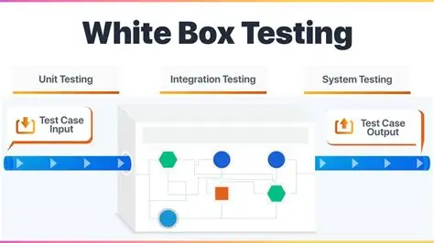
Phương pháp Kiểm thử Hộp Trắng
Đặc điểm: Không đánh giá qua giao diện người dùng, đi thẳng vào cấu trúc và logic bên trong.
Kỹ thuật áp dụng:
Static Code Analysis (Phân tích tĩnh): Đọc code HTML/CSS xem có đúng chuẩn ngữ nghĩa (Semantic) không.
Logic Review (Kiểm tra logic): Đọc file JavaScript kiểm tra các hàm xử lý sự kiện và cập nhật trạng thái ARIA.

Slide 4
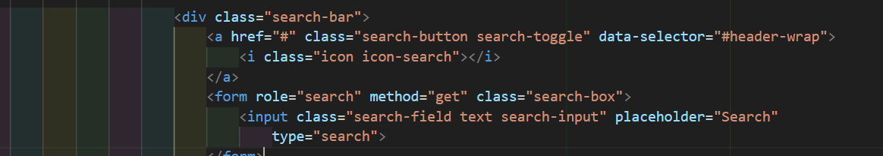
Phân tích Mã nguồn - Lỗi thiếu nhãn Form (Input)
Lỗi (Critical): Thẻ <input> tìm kiếm được code trơ trọi, không có thẻ <label> hoặc thuộc tính aria-label đi kèm. Trình đọc màn hình (NVDA) sẽ bị "mù" khi vào ô này.

Slide 5
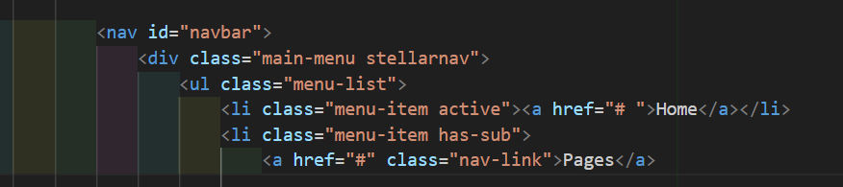
Phân tích Mã nguồn - Lỗi Liên kết rỗng (Empty Links)
Lỗi (Serious): Home và Page sản phẩm được bọc bởi thẻ <a> (link), nhưng bên trong chỉ chứa hình ảnh <svg>, hoàn toàn không có text mô tả, và đích đến.

Slide 6
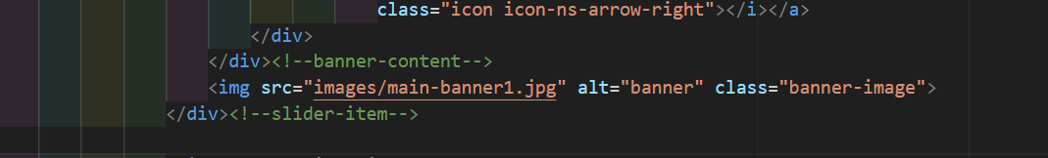
Phân tích Mã nguồn - Text thay thế vô nghĩa (Poor Alt Text)
Lỗi (Serious): Đã có code thuộc tính alt cho ảnh, nhưng lập trình viên lại gán giá trị chung chung là alt="image" hoặc alt="banner". Điều này hoàn toàn vô nghĩa với người khiếm thị.

Slide 7
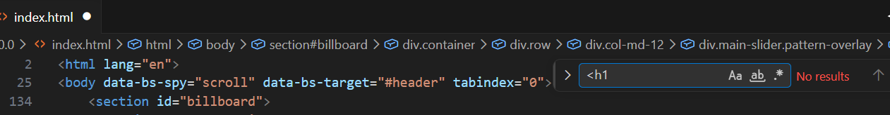
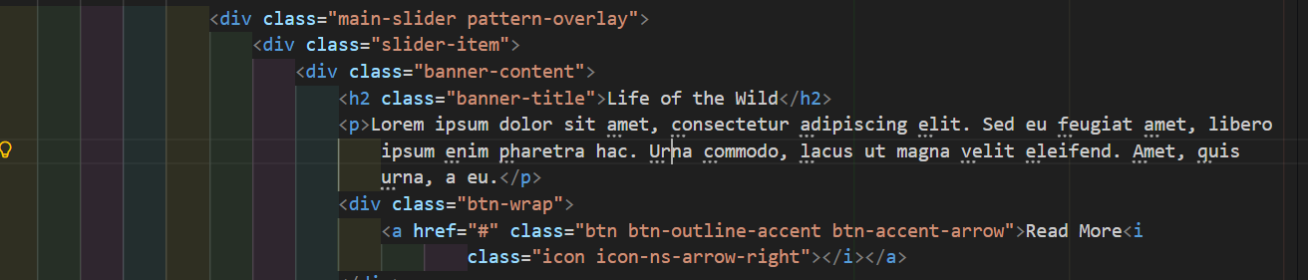
Phân tích Mã nguồn - Sai cấu trúc phân cấp (Headings)
Lỗi (Moderate): Cấu trúc chuẩn SEO và WCAG yêu cầu trang web phải bắt đầu bằng 1 thẻ <h1>. Tuy nhiên, mã nguồn Booksaw đã bỏ qua <h1> và dùng thẳng <h2>.

Slide 8
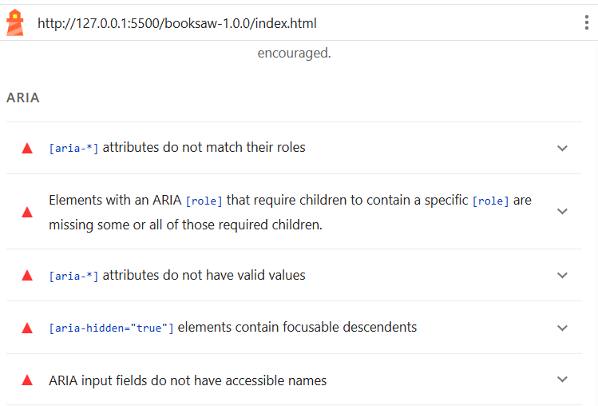
Phân tích Mã nguồn - Sai giá trị ARIA (JS Logic)
Lỗi (Critical): Các thuộc tính ARIA bị gán sai kiểu dữ liệu. Theo báo cáo Lighthouse, aria-expanded bị gán sai giá trị.

Slide 9
Báo cáo Lỗi Mã Nguồn Tổng hợp
Tổng số: 83 điểm chạm code vi phạm (Được xác nhận chéo bằng phân tích tĩnh và quét tự động axe/Lighthouse).
Phân loại can thiệp Code:
CRITICAL (12 lỗi): Bắt buộc bổ sung aria-label cho toàn bộ SVG icon, sửa lỗi sai cấu trúc thẻ.
SERIOUS (67 lỗi): Phải viết lại giá trị alt cho hàng loạt thẻ <img> và sửa lại CSS màu #666
MODERATE (4 lỗi): Cấu trúc lại thứ tự các thẻ <h1> đến <h6>.

Slide 10
Đề xuất Refactor Code (Khắc phục)
Giải pháp Fix Code:
Thanh tìm kiếm: Bổ sung aria-label="Tìm kiếm sản phẩm" vào thẻ <input>.
Giỏ hàng: Bổ sung aria-label="Giỏ hàng" vào thẻ <a> chứa icon SVG.
Hình ảnh: Viết lại text mô tả chi tiết, ví dụ: alt="Sách The Wild Life".
Bài học: Áp dụng Checklist Code Accessibility vào quy trình Code Review của team Dev trước khi deploy web.

